Slide 1
Android大作业
2017211301-2017211126-朱澄亮
2017211302-2017211120-张振

Slide 2
分工
朱澄亮：
整体框架的搭建包括RecycleList的配置、播放器以及小窗口模式的实现和各组件按键相关的绑定
张振：
使用Retrofit网络库读取json文件，用Glide读取视频封面

Slide 3
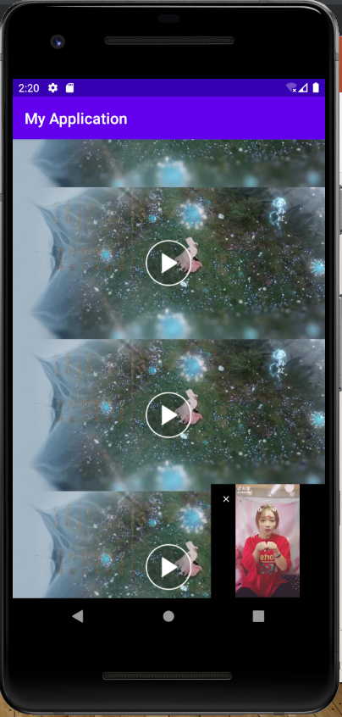
创新
实现了小窗口播放模式

Slide 4
遇到的问题
Gradle的配置以及在manifests中的配置，是本次大作业最头疼的地方（笑，许多编译出错的情况都与Gradle的配置出错有关。
还有就是json最外层是jsonArray的情况，在之前课程中没有用Retrofit去处理过，花了一点时间学习Retrofit更多的用法。

